Slide 1




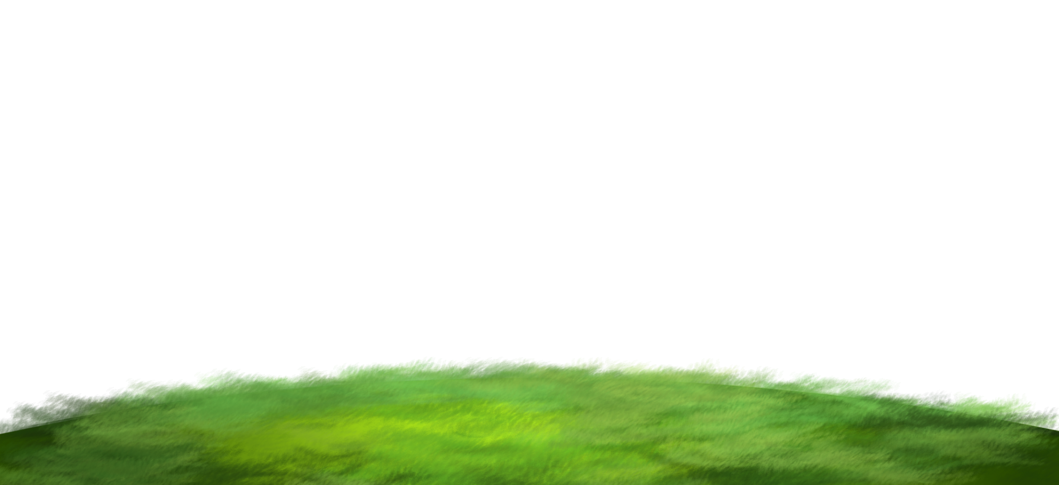




MỞ RỘNG VỐN TỪ
DU LỊCH
THÁM HIỂM

Slide 2

YÊU CẦU CẦN ĐẠT
Kiến thức
Kĩ năng
Phẩm chất
Năng lực
Biết được một số từ ngữ liên quan đến hoạt động du lịch và thám hiểm; bước đầu vận dụng vốn từ đã học theo chủ điểm du lịch, thám hiểm để viết được đoạn văn nói về du lịch hay thám hiểm.
Có kĩ năng sử dụng các từ ngữ thuộc chủ để Thám hiểm.
Có ý thức tham gia tích cực các hoạt động học tập.
Năng lực tự học, năng lực ngôn ngữ, năng lực sáng tạo, năng lực giao tiếp.

Slide 3
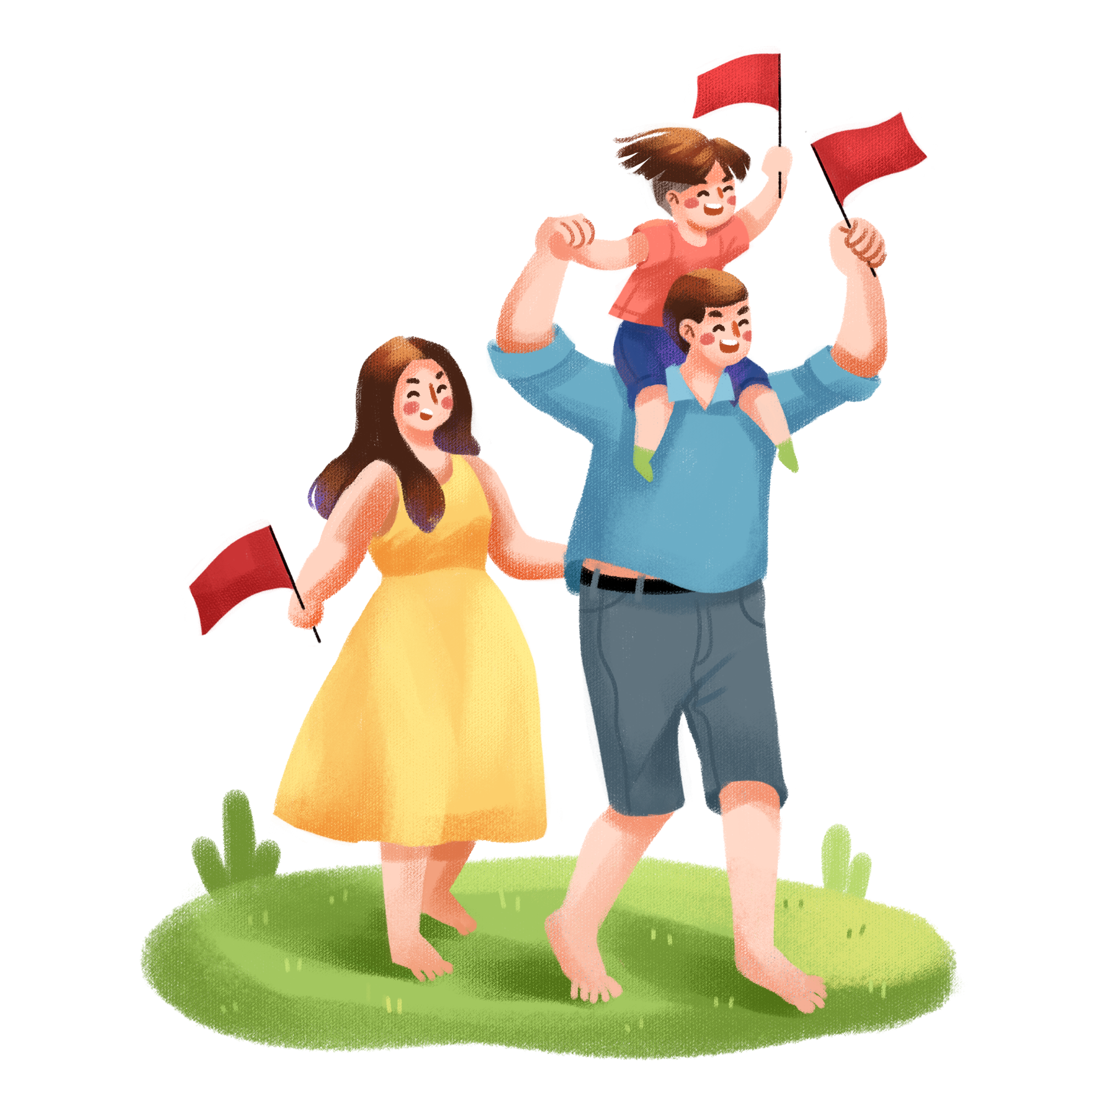

KHỞI ĐỘNG

Slide 4





*
Câu 1: Sông nào sóng nước hữu tình
Ngát thơm xứ Huế thần kinh mơ màng?
Sông Hồng
Sông Hương
Sông Hàn
Sông Cửu Long

Slide 5
*
Câu 2: Vịnh nào phong cảnh hữu tình
Kỳ quan thế giới đã bình chọn ra?
Vịnh Lăng Cô
Vịnh Nha Trang
Vịnh Ninh Vân
Vịnh Hạ Long

Slide 6
*
Câu 3:Sông nào lạnh lẽo tâm can
chảy qua Đà Nẵng Quảng Nam trung phần?
Sông Hàn
Sông La
Sông Như Nguyệt
Sông Bạch Đằng

Slide 7


KHÁM PHÁ

Slide 8






Bài 1: Tìm những từ ngữ liên quan đến hoạt động du lịch:
a. Đồ dùng cần dùng cho chuyến du lịch.
M: Vali, cần câu, …
Máy ảnh
Hộ chiếu
Bản đồ
Kính râm
Sổ tay du lịch
Vali

Slide 9
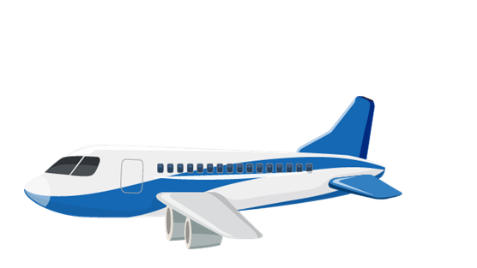
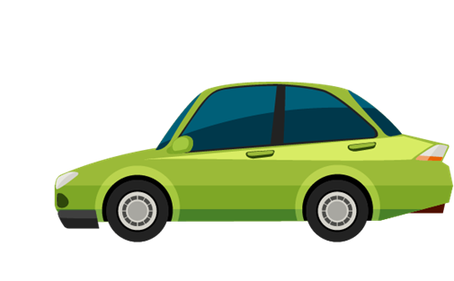
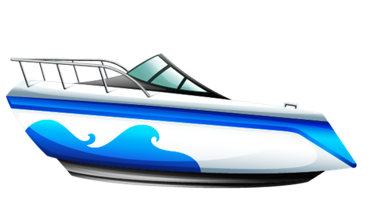
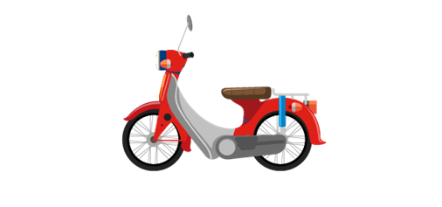

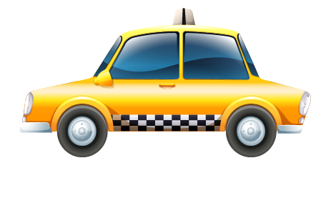
b. Phương tiện giao thông và những sự vật có liên quan đến phương tiện giao thông.
M: Tàu thủy, bến tàu,…
Xe ô tô
Tàu thuỷ
Máy bay
Xe khách
Xe máy
Taxi

Slide 10




c. Tổ chức, nhân viên phục vụ du lịch.
M: Khách sạn, hướng dẫn viên,
Lễ tân
Hướng dẫn viên du lịch
Nhân viên buồng phòng
Khách sạn

Slide 11




d. Địa điểm tham quan du lịch.
M: Phố cổ, bãi biển,
Bảo tàng
Lăng Bác Hồ
Bãi biển
Thư viện

Slide 12
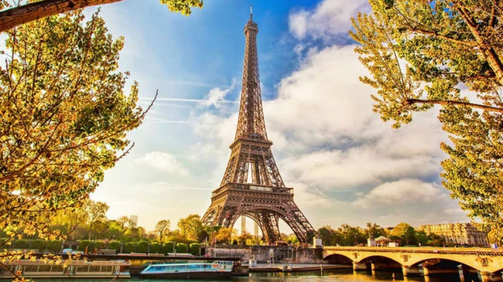
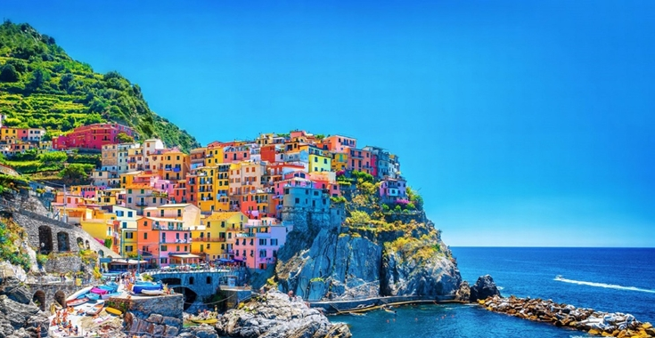
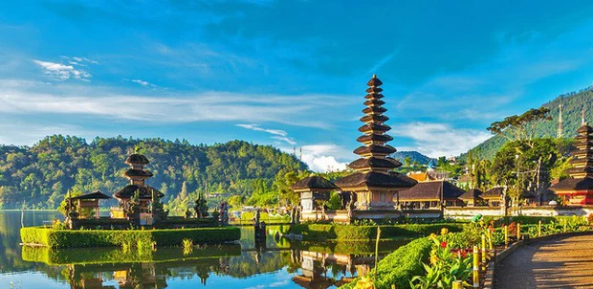
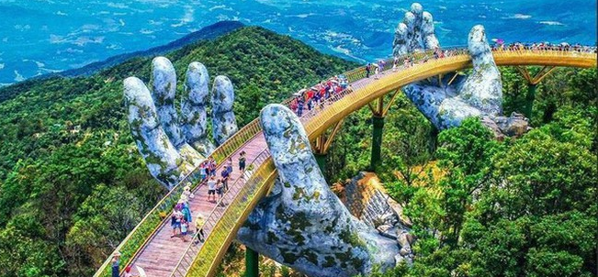
Tháp Eiffel, Paris, Pháp
Một địa điểm du lịch nổi tiếng ở Cinque Terre, Italy
Bali, Indonesia
Cầu Vàng – Đà Nẵng

Slide 13
Bài 1: Tìm những từ ngữ liên quan đến hoạt động du lịch:
Đồ dùng cần dùng cho chuyến du lịch. | Phương tiện giao thông và những sự vật có liên quan đến phương tiện giao thông. | Tổ chức, nhân viên phục vụ du lịch. | Địa điểm tham quan du lịch.
Tua du lịch, khách sạn, nhà nghỉ, hướng dẫn viên du lịch, công ty du lịch, …
Phố cổ, bãi biển, thác nước, nhà lưu niệm, bảo tàng, chùa, khu di tích lịch sử, …
Vali, cần câu, quần áo, giày, đồ ăn, nước uống, lều trại, điện thoại, …
Tàu thủy, bến xe, ô tô, máy bay, tàu hỏa, xe máy, xe đạp, xe xích lô, cáp treo, …

Slide 14



Bài 2: Tìm những từ ngữ liên quan đến
hoạt động thám hiểm:
a. Đồ dùng cần dùng cho chuyến thám hiểm
M: Lều trại, la bàn,…
Ống nhòm
Đèn pin
La bàn
Lều trại
Bản đồ

Slide 15





b. Những khó khăn, nguy hiểm cần vượt qua
M: Bão, thú dữ,…
Sấm chớp
Lốc xoáy
Thú dữ
Núi cao
Bão

Slide 16
c. Những đức tính cần thiết của người
tham gia thám hiểm
M: Kiên trì, dũng cảm,…
Thông minh
Nhanh nhẹn
Mạnh mẽ
Sáng tạo
Thích khám phá
Thích tìm tòi
Gan dạ

Slide 17
Bài 2: Tìm những từ ngữ liên quan đến hoạt động thám hiểm:
Đồ dùng cần dùng cho cuộc thám hiểm | Những khó khăn, nguy hiểm cần vượt qua | Những đức tính cần thiết của người tham gia đoàn thám hiểm
Bão, thú dữ, mưa gió, sóng thần, cái đói, cái khát, núi cao, vực sâu, rừng rậm, sa mạc…
Kiên trì, thông minh, nhanh nhẹn, sáng tạo, thích khám phá, thích tìm tòi, mạnh mẽ,…
Lều trại, la bàn, nước uống, thức ăn, đèn pin, …

Slide 18

Thám hiểm hang Sơn Đoòng
Khám phá hang động lớn nhất thế giới
Notes:
Link youtube nếu thầy cô không mở video được:https://www.youtube.com/watch?v=89ZOzWXFyT8&ab_channel=Tr%E1%BA%A7n%C4%90%E1%BA%B7ng%C4%90%C4%83ngKhoa

Slide 19
VẬN DỤNG

Slide 20


BÀI 3
Viết một đoạn văn nói về hoạt động du lịch hay thám hiểm, trong đó có sử dụng một số từ ngữ em vừa tìm được ở bài tập 1 hoặc bài tập 2.

Slide 21

Măng non
Gợi ý
Tuần vừa qua, lớp em trao đổi, thảo luận nên tổ chức đi tham quan, du lịch ở đâu? Địa phương chúng em có rất nhiều địa điểm thú vị như : Đại Nội, Chùa Thiên Mụ, Lăng Tự Đức, Lăng Khải Định, Đền Huyền Trân Công Chúa…Cuối cùng chúng em quyết định đi tham quan Đại Nội. Chúng em phân công nhau chuẩn bị đầy đủ đồ dùng cho cuộc tham quan như : Đồ ăn, nước uống… Và mỗi cá nhân mang theo quần áo, máy ảnh…

Slide 22
Gợi ý
Với kết quả học sinh giỏi năm học vừa rồi, bố mẹ em đã quyết định thưởng cho em một chuyến du lịch biển đến Nha Trang. Trước khi lên đường, mẹ và em đã chuẩn bị rất nhiều thứ: nào là vé máy bay, một vali quần áo cho cả nhà, túi xách cá nhân, quần áo bơi, kem chống nắng, cần câu cá của bố và chiếc máy ảnh để em có thể lưu lại những cảnh đẹp tại Nha Trang và chia sẻ cùng bạn bè khi quay về. Cuối tuần này, gia đình em mới khởi hành lên đường. Nhưng chắc chắn gia đình em sẽ có một chuyến du lịch tuyệt vời!

Slide 23
Sau mỗi cuộc hành trình, dù là
du lịch hay thám hiểm, điều mà tất cả chúng ta nhận được là gì?
- Bản thân sẽ trưởng thành, có lòng dũng cảm, sự hiểu biết, khả năng tự lập vượt qua khó khăn, sự tự tin vào bản thân…
- Tình cảm gia đình, bạn bè thêm gắn bó, thân thiết. Yêu mến quê hương, đất nước và cuộc sống….

Slide 24


Măng non
Dặn dò
Hoàn thành bài tập
Chuẩn bị bài mới

Slide 25
CHÚC CÁC EM HỌC TỐT

